Slide 1


Slide 2
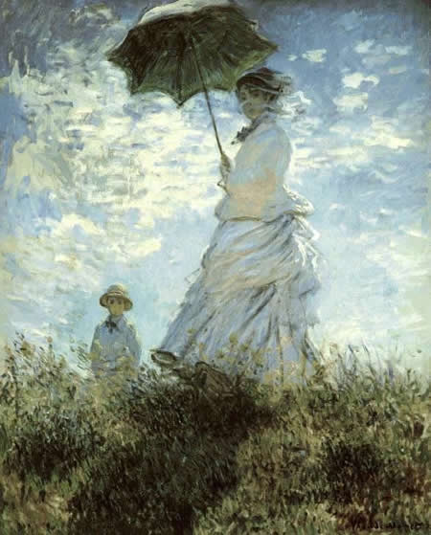
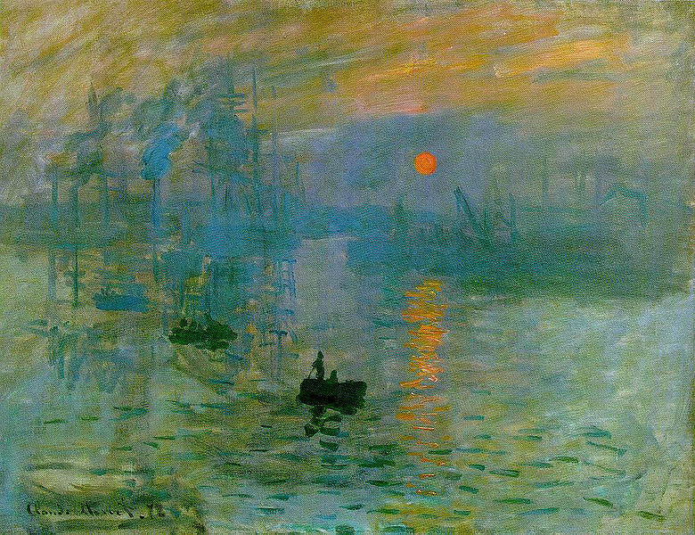
Impresionismo y el inicio del arte moderno
A mediados del siglo XIX 1850
(Tema 9)
Claude Monet (1840-1926)
La Promenade
Sol Naciente
Personal Docente de Actividad Formativa III-Apreciación de las Artes Plásticas.

Slide 3
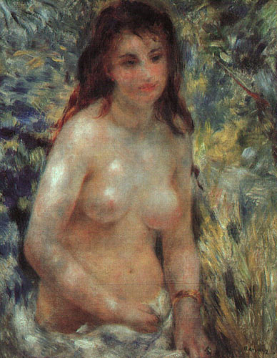
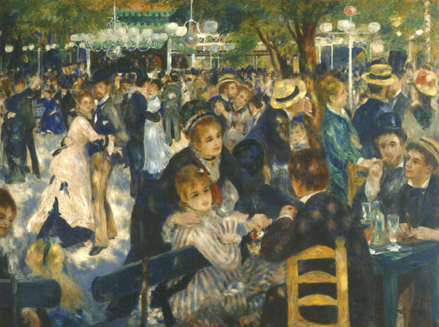
Impresionismo y el inicio del arte moderno
A mediados del siglo XIX 1850
(Tema 9)
Renoir (1841-1919)
Desnudo Bajo el Sol
(1875-1876)
En el Moulin de la Galette -1877
Personal Docente de Actividad Formativa III-Apreciación de las Artes Plásticas.

Slide 4
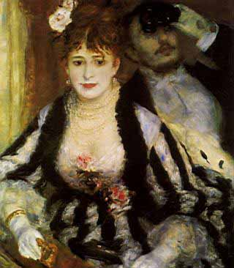
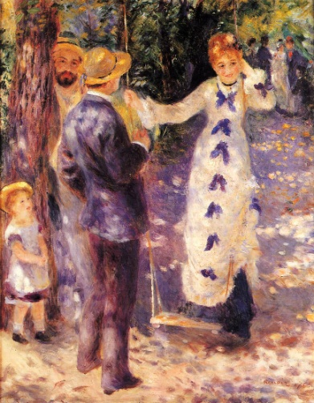
Impresionismo y el inicio del arte moderno
A mediados del siglo XIX 1850
(Tema 9)
El palco -1847
Londres-Inglaterra
Renoir (1841-1919)
El Columpio-1876
Paris-Francia
Personal Docente de Actividad Formativa III-Apreciación de las Artes Plásticas.

Slide 5
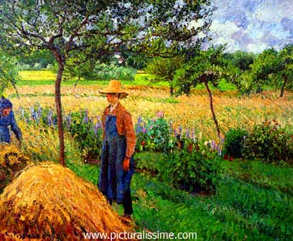
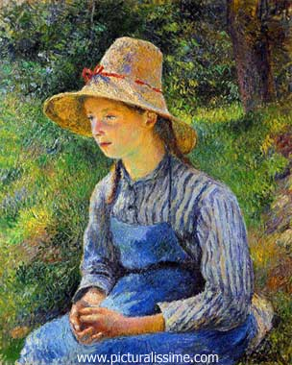
Pizarro
(1830-1903)
(Tema 9)
Figura de campesinos como protagonistas en sus cuadros
Personal Docente de Actividad Formativa III-Apreciación de las Artes Plásticas.

Slide 6
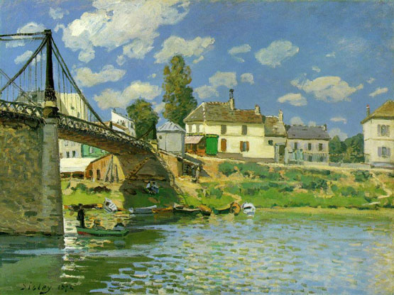
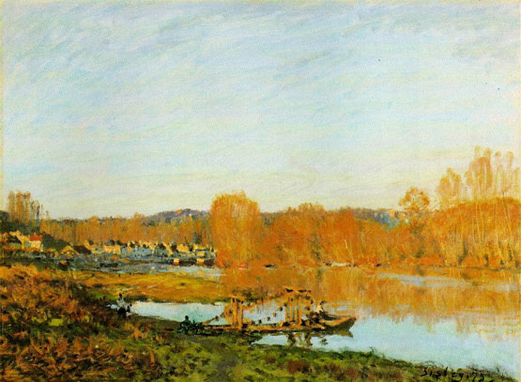
(Tema 9)
Alfred Sisley
(1839-1899)
Paisaje
en Bougival
Puente de Villeneuve la Garenne-1872
Personal Docente de Actividad Formativa III-Apreciación de las Artes Plásticas.

Slide 7
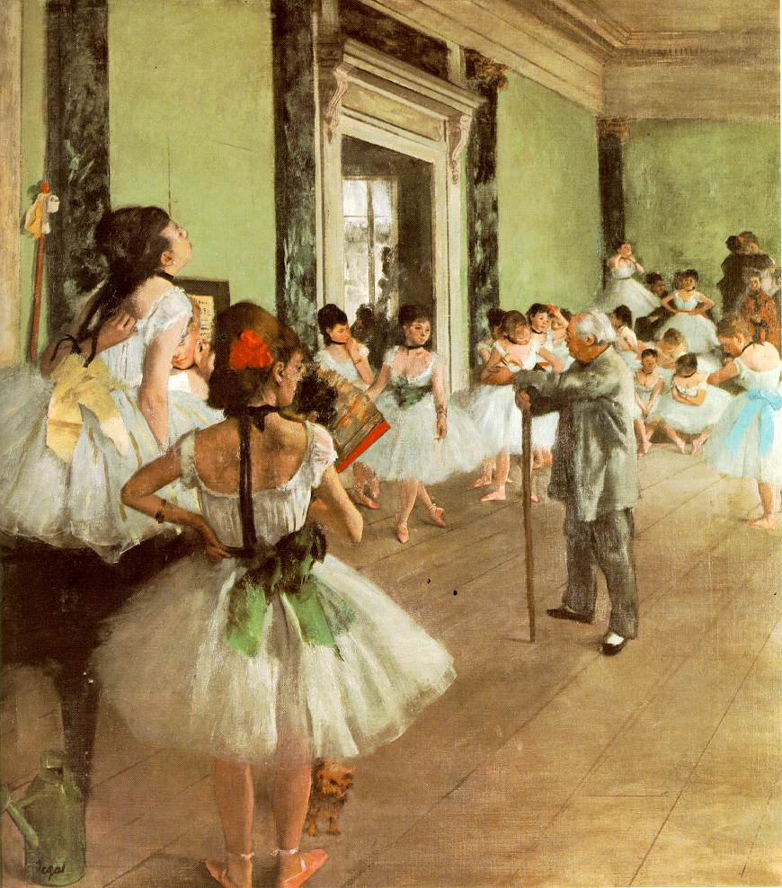
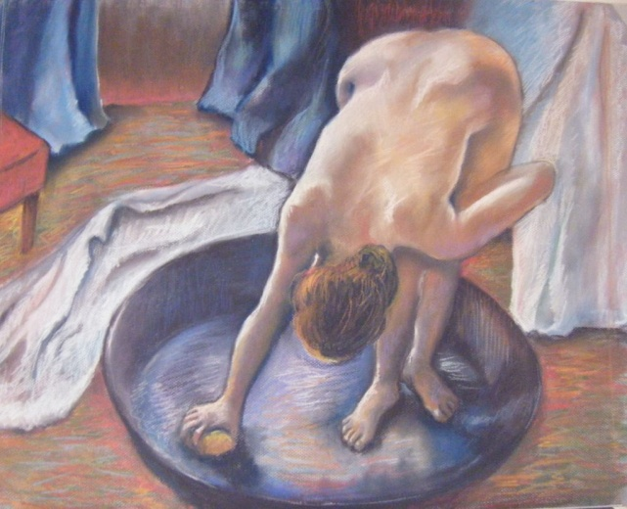
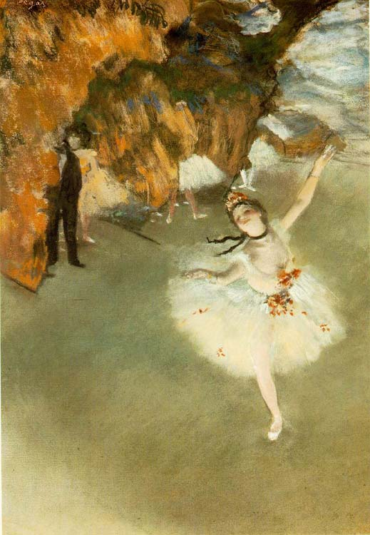
Tema (9)
Edgar Degas (1834-1917)
Clase de danza-1873-1875-
óleo sobre lienzo, Musée d´Orsay
Bailarina en la escena-1878
pastel, Musée d Orsay
El Baño-óleo pastel
Personal Docente de Actividad Formativa III-Apreciación de las Artes Plásticas.

Slide 8
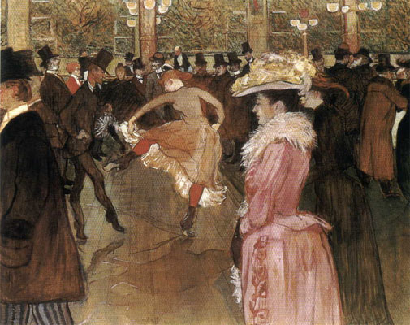
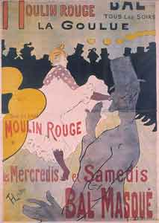
Toulouse Lautrec (1864-1901)
Baile en el Moulin Rouge- 1890
Cartel publicitario
Personal Docente de Actividad Formativa III-Apreciación de las Artes Plásticas.

